Slide 1

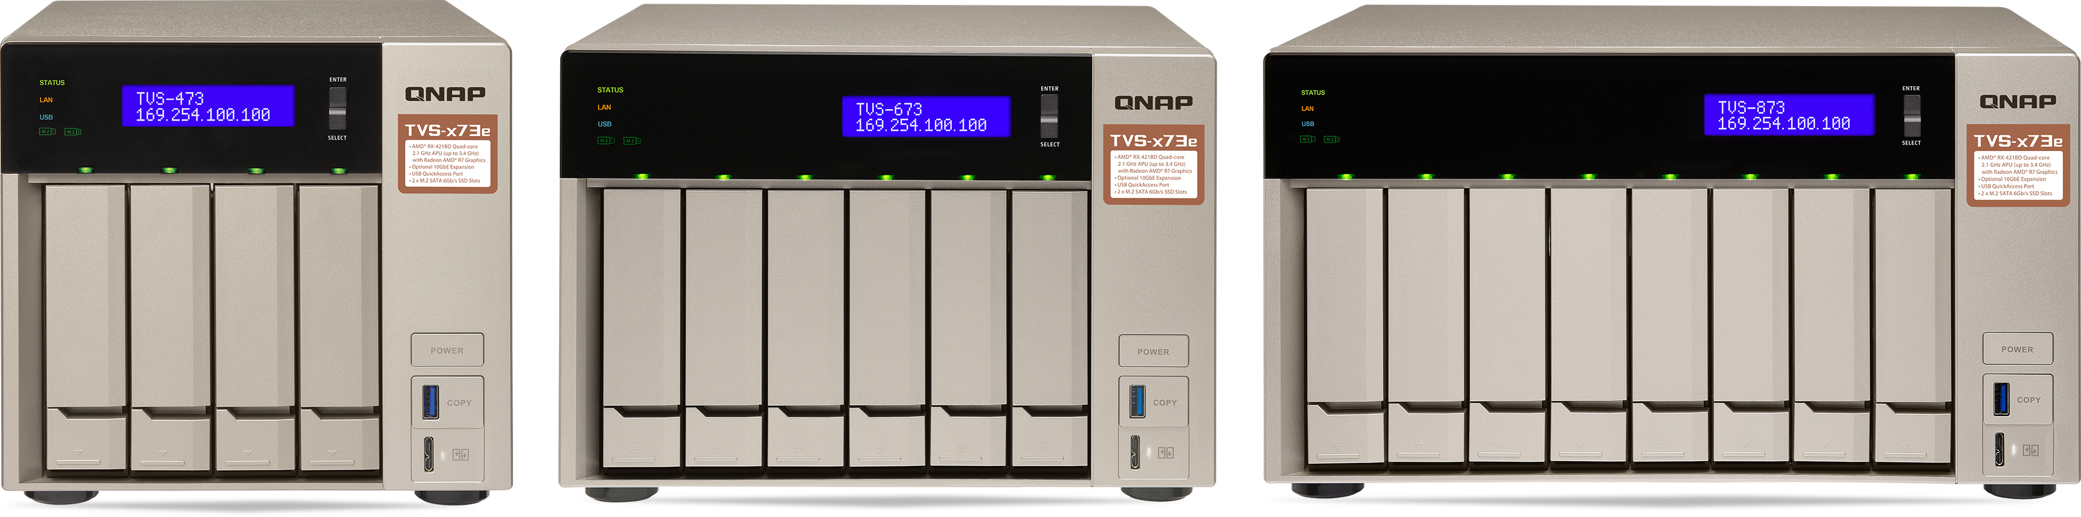



系列
雙 PCIe Gen3 高速擴充插槽與雙 M.2 SATA SSD 埠
提供高擴充性與高應用性
TVS-473e
TVS-673e
TVS-873e

Slide 2
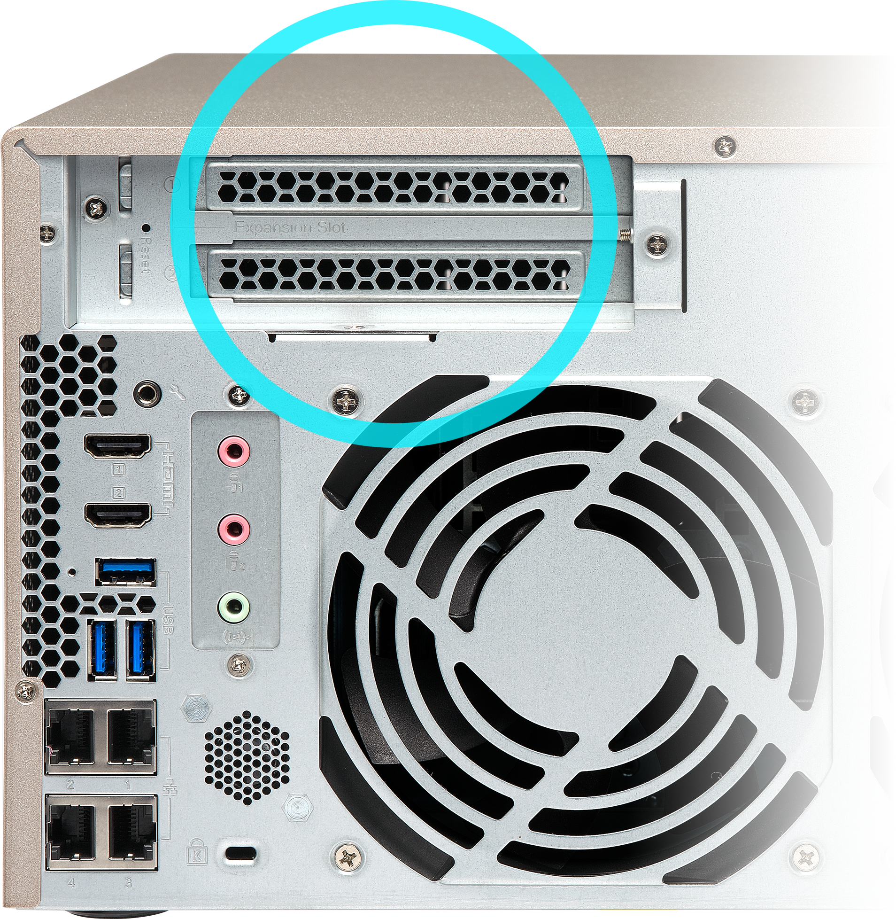
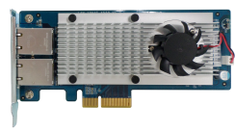
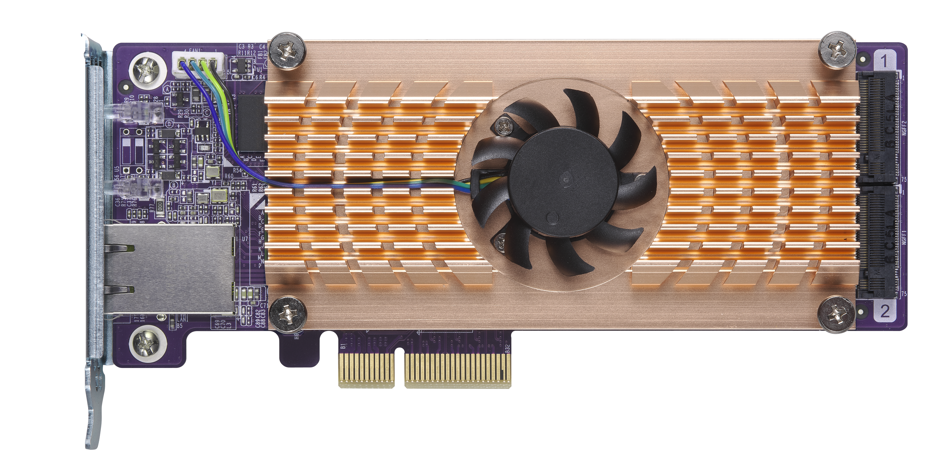
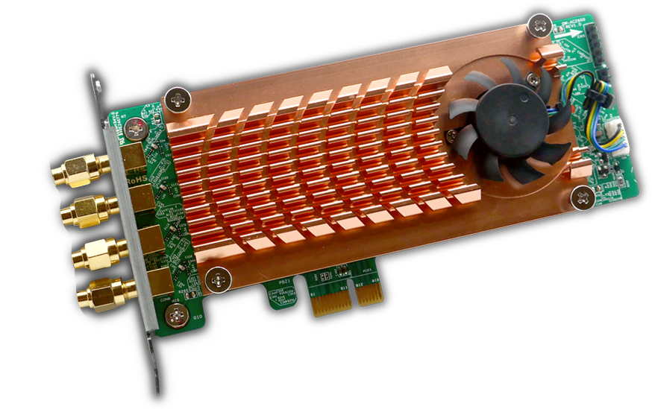
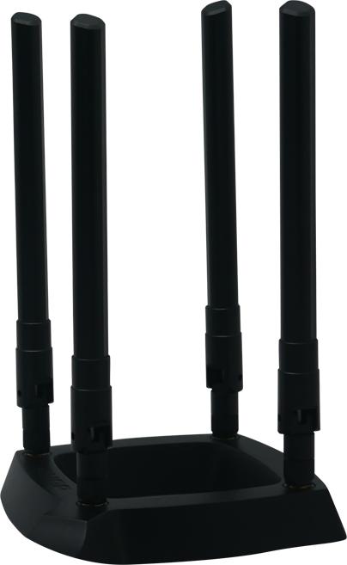
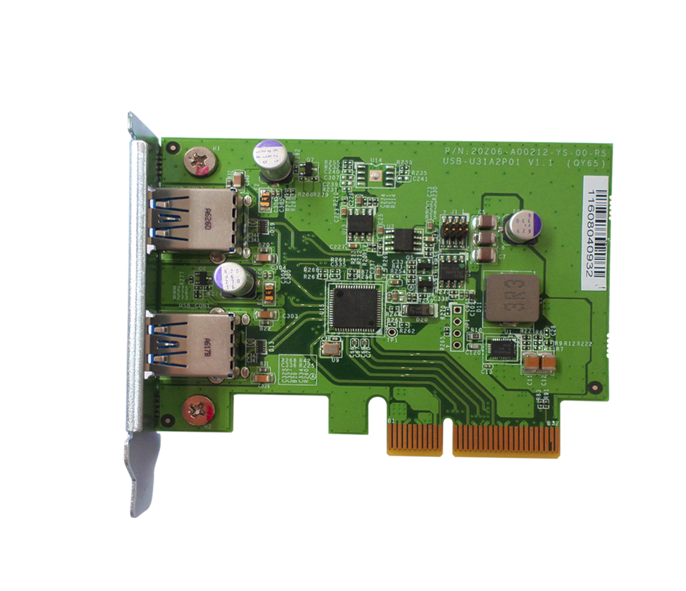
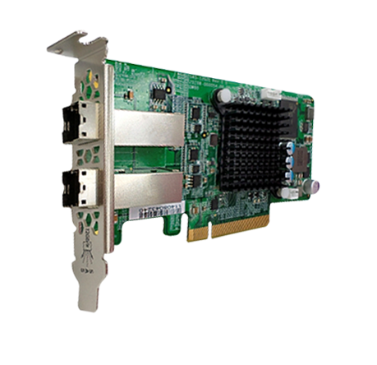
環境會變，不要讓 NAS 一成不變
TVS-x73e 具備雙 PCIe Gen3 x4 高速插槽，可同時支援兩張擴充卡，靈活運用
10G/1G 網路卡
QM2 M.2/10G 卡
QW AC2600 無線網卡
USB 3.1 10G 卡
SAS 12G 卡

Slide 3
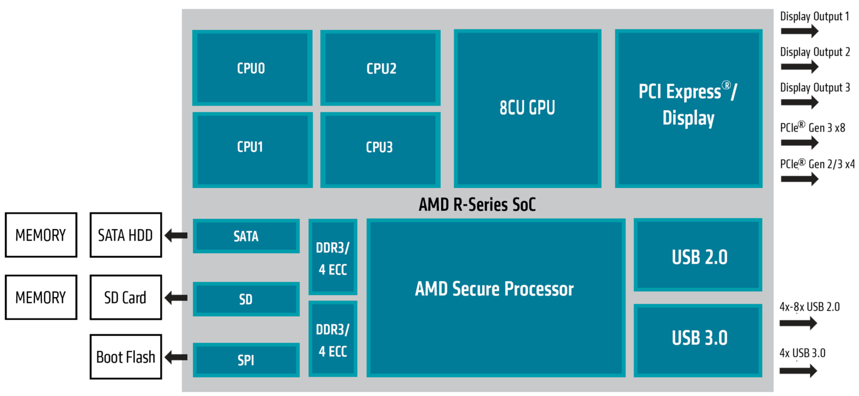
Gen3 x4 確保 10G 網路頻寬綽綽有餘
AMD R 系列 官方架構圖
TVS-x73e
拆成 2 個
Gen3 x4
高速 PCIe 插槽
單槽最高達
32 Gb/s
資料來源: http://www.amd.com/zh-hant/products/embedded-r-series-soc

Slide 4
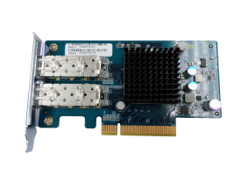
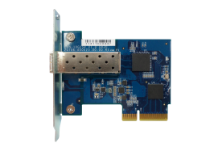
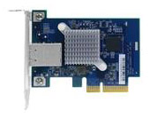

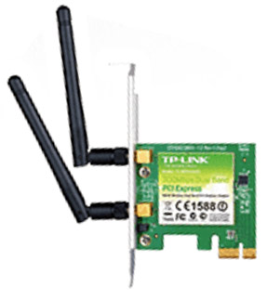
豐富的各式網路相關擴充卡配件
10GbE/1GbE 網路擴充卡
LAN-10G2SF-MLX
LAN-10G2T-X550
LAN-10G1SR
LAN-10G1TA
LAN-1G2T-I210
無線網路擴充卡
NEW
TL-WDN4800 N900
TL-WDN3800 N600
TL-WN881ND N300
TL-WN781ND N150
QW-AC2600
TP-Link

Slide 5
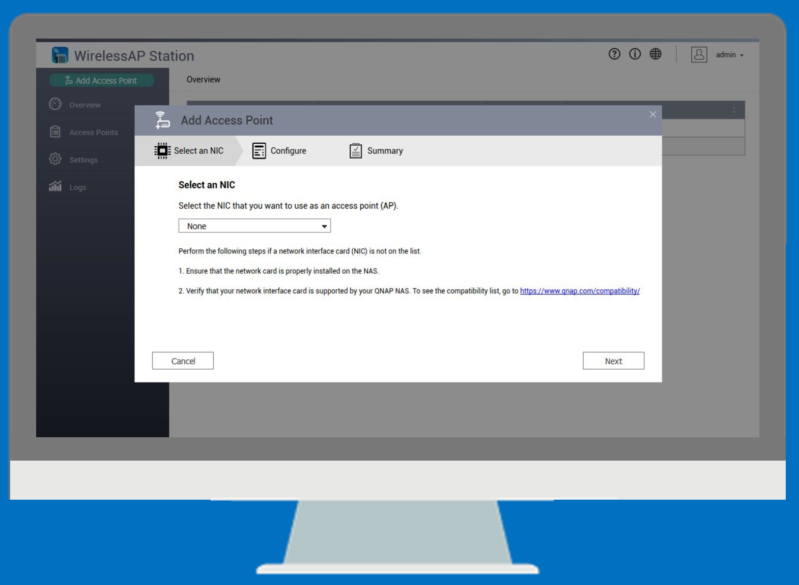


TVS-x73e 搖身成為無線 AP 基地台
安裝 WirelessAP Station ，讓裝置透過無線網路直連 NAS
設定獨立的無線連接，流量分流 ( IoT/VM/Container)
x86 硬體效能，並可隨時新增網卡擴充頻寬
QW-AC2600 無線網卡
4 x 4 MIMO AC2600 極速傳輸
Dual Band Dual Concurrent

Slide 6
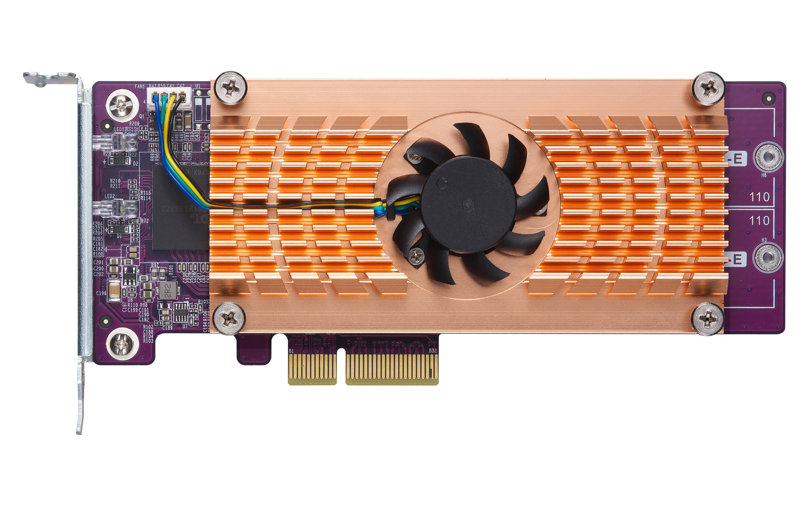
ＱＭ2 卡與其他好朋友們
QM2 M.2 SSD / 10GbE擴充卡
QM2-2S
QM2-2P
QM2-2S10G1T
QM2-2P10G1T
USB 3.1 擴充卡
SAS 12G 卡
USB-U31A2P01
SAS-12G2E

Slide 7


具 5 年以上長期支援的嵌入式處理器
AMD Embedded R 系列
TVS-x73e 系列
TVS-x73e: 2x PCIe 絕佳擴充性、適合 4K
多媒體、先進運算與高工作量
TS-x73U: 2 x 10GbE SFP+ 埠、企業就緒
TS-x73U 系列
AMD Embedded G 系列
TS-x63U 系列
TS-x63U 系列
TS-x63U:
泛用型低功耗設計、1 x 10GbE SFP+ 埠
* TS-x73U 與 TS-x63U 機種不具備 GPU 與 HDMI 輸出埠．

Slide 8
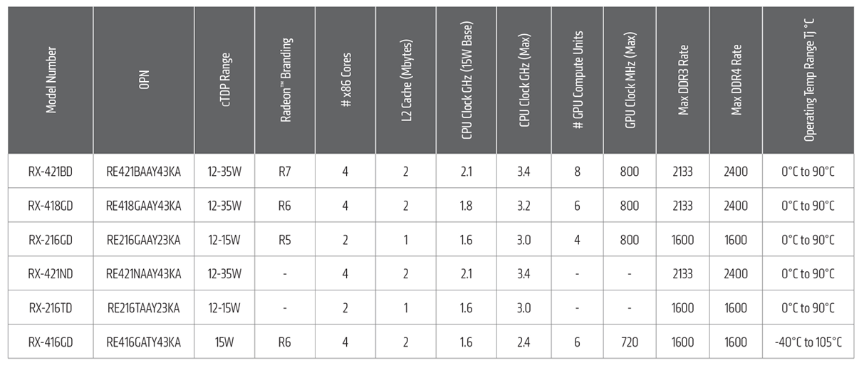

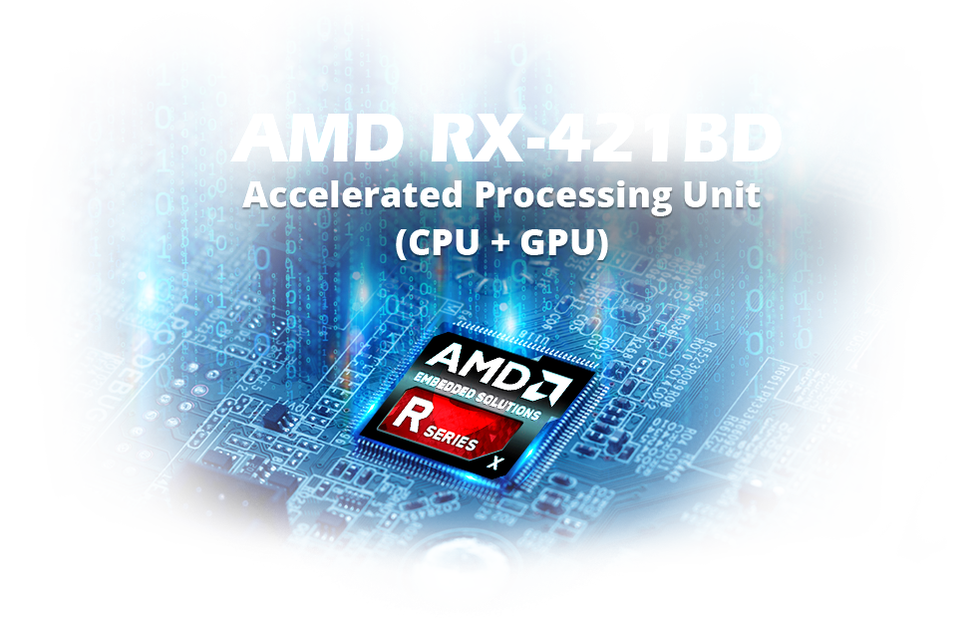
直上 AMD R 系列旗艦款嵌入式處理器
表格資料來源: http://www.amd.com/zh-hant/products/embedded-r-series-soc

Slide 9
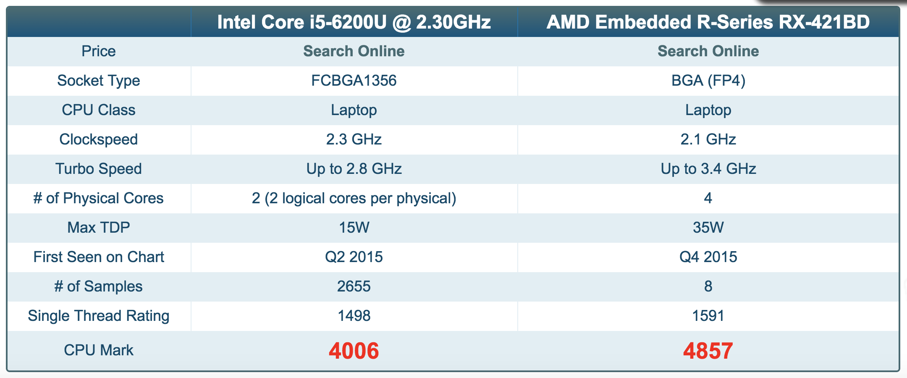


PassMark PerformanceTest™
勝
Intel 第六代
Skylake U
來源: https://www.cpubenchmark.net/compare.php?cmp[]=2556&cmp[]=2655
Notes:
Skylake U is commonly seen on laptops

Slide 10
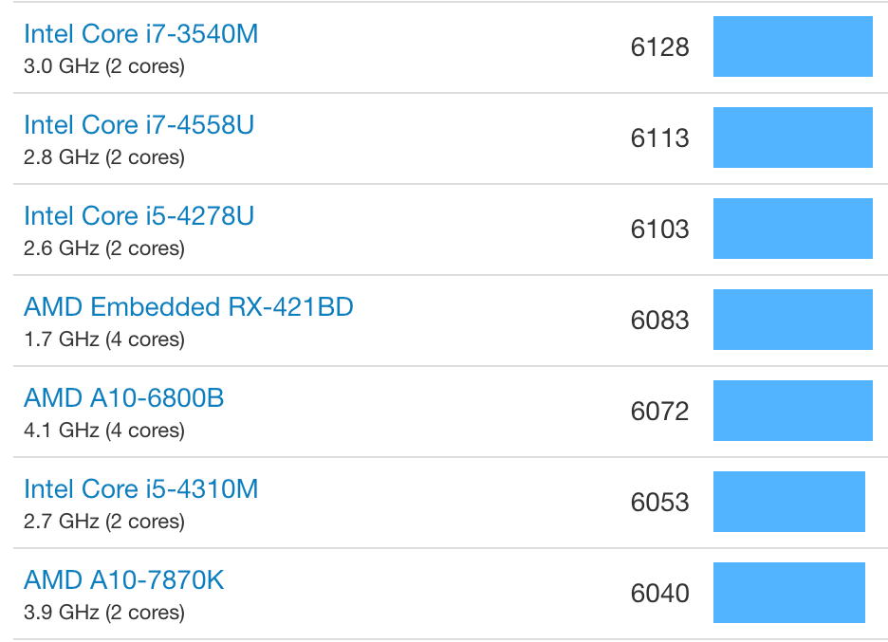
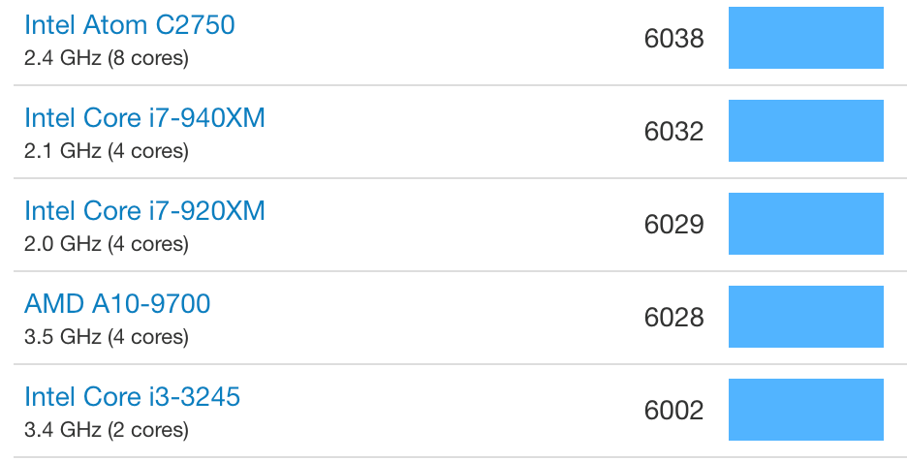
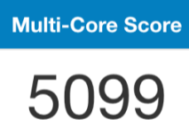

Geekbench 4 處理器多核效能測試
同級競品採用
Intel® Pentium®
D1508 雙核處理器
來源: https://browser.geekbench.com/processor-benchmarks

Slide 11
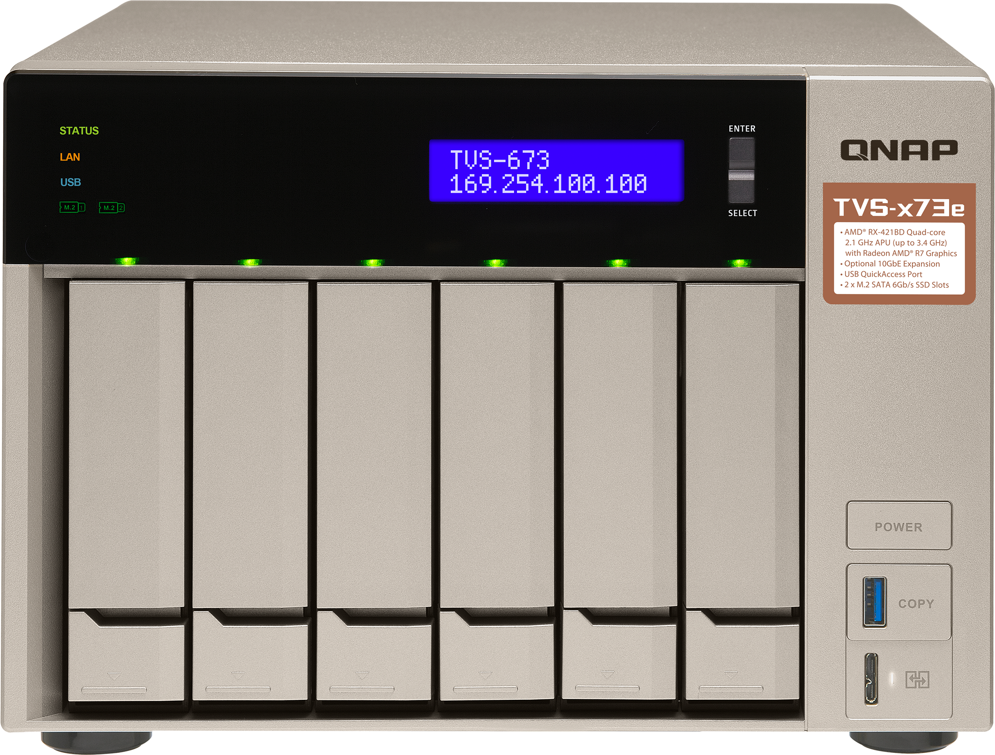
TVS-x73e 正面設計
LED 狀態燈: 系統、網路、USB、M.2 SSD1、
M.2 SSD2、HDDs
顯示系統狀態的背光式液晶螢幕與選擇跟確認按鍵
IR 紅外線接收器
(支援 RM-IR004 遙控器)
電源鍵
免工具安裝 3.5吋 HDD
或是透過螺絲固定的
2.5吋 HDD/SSD 托盤
USB 3.0 埠與備份鍵
USB QuickAccess

Slide 12
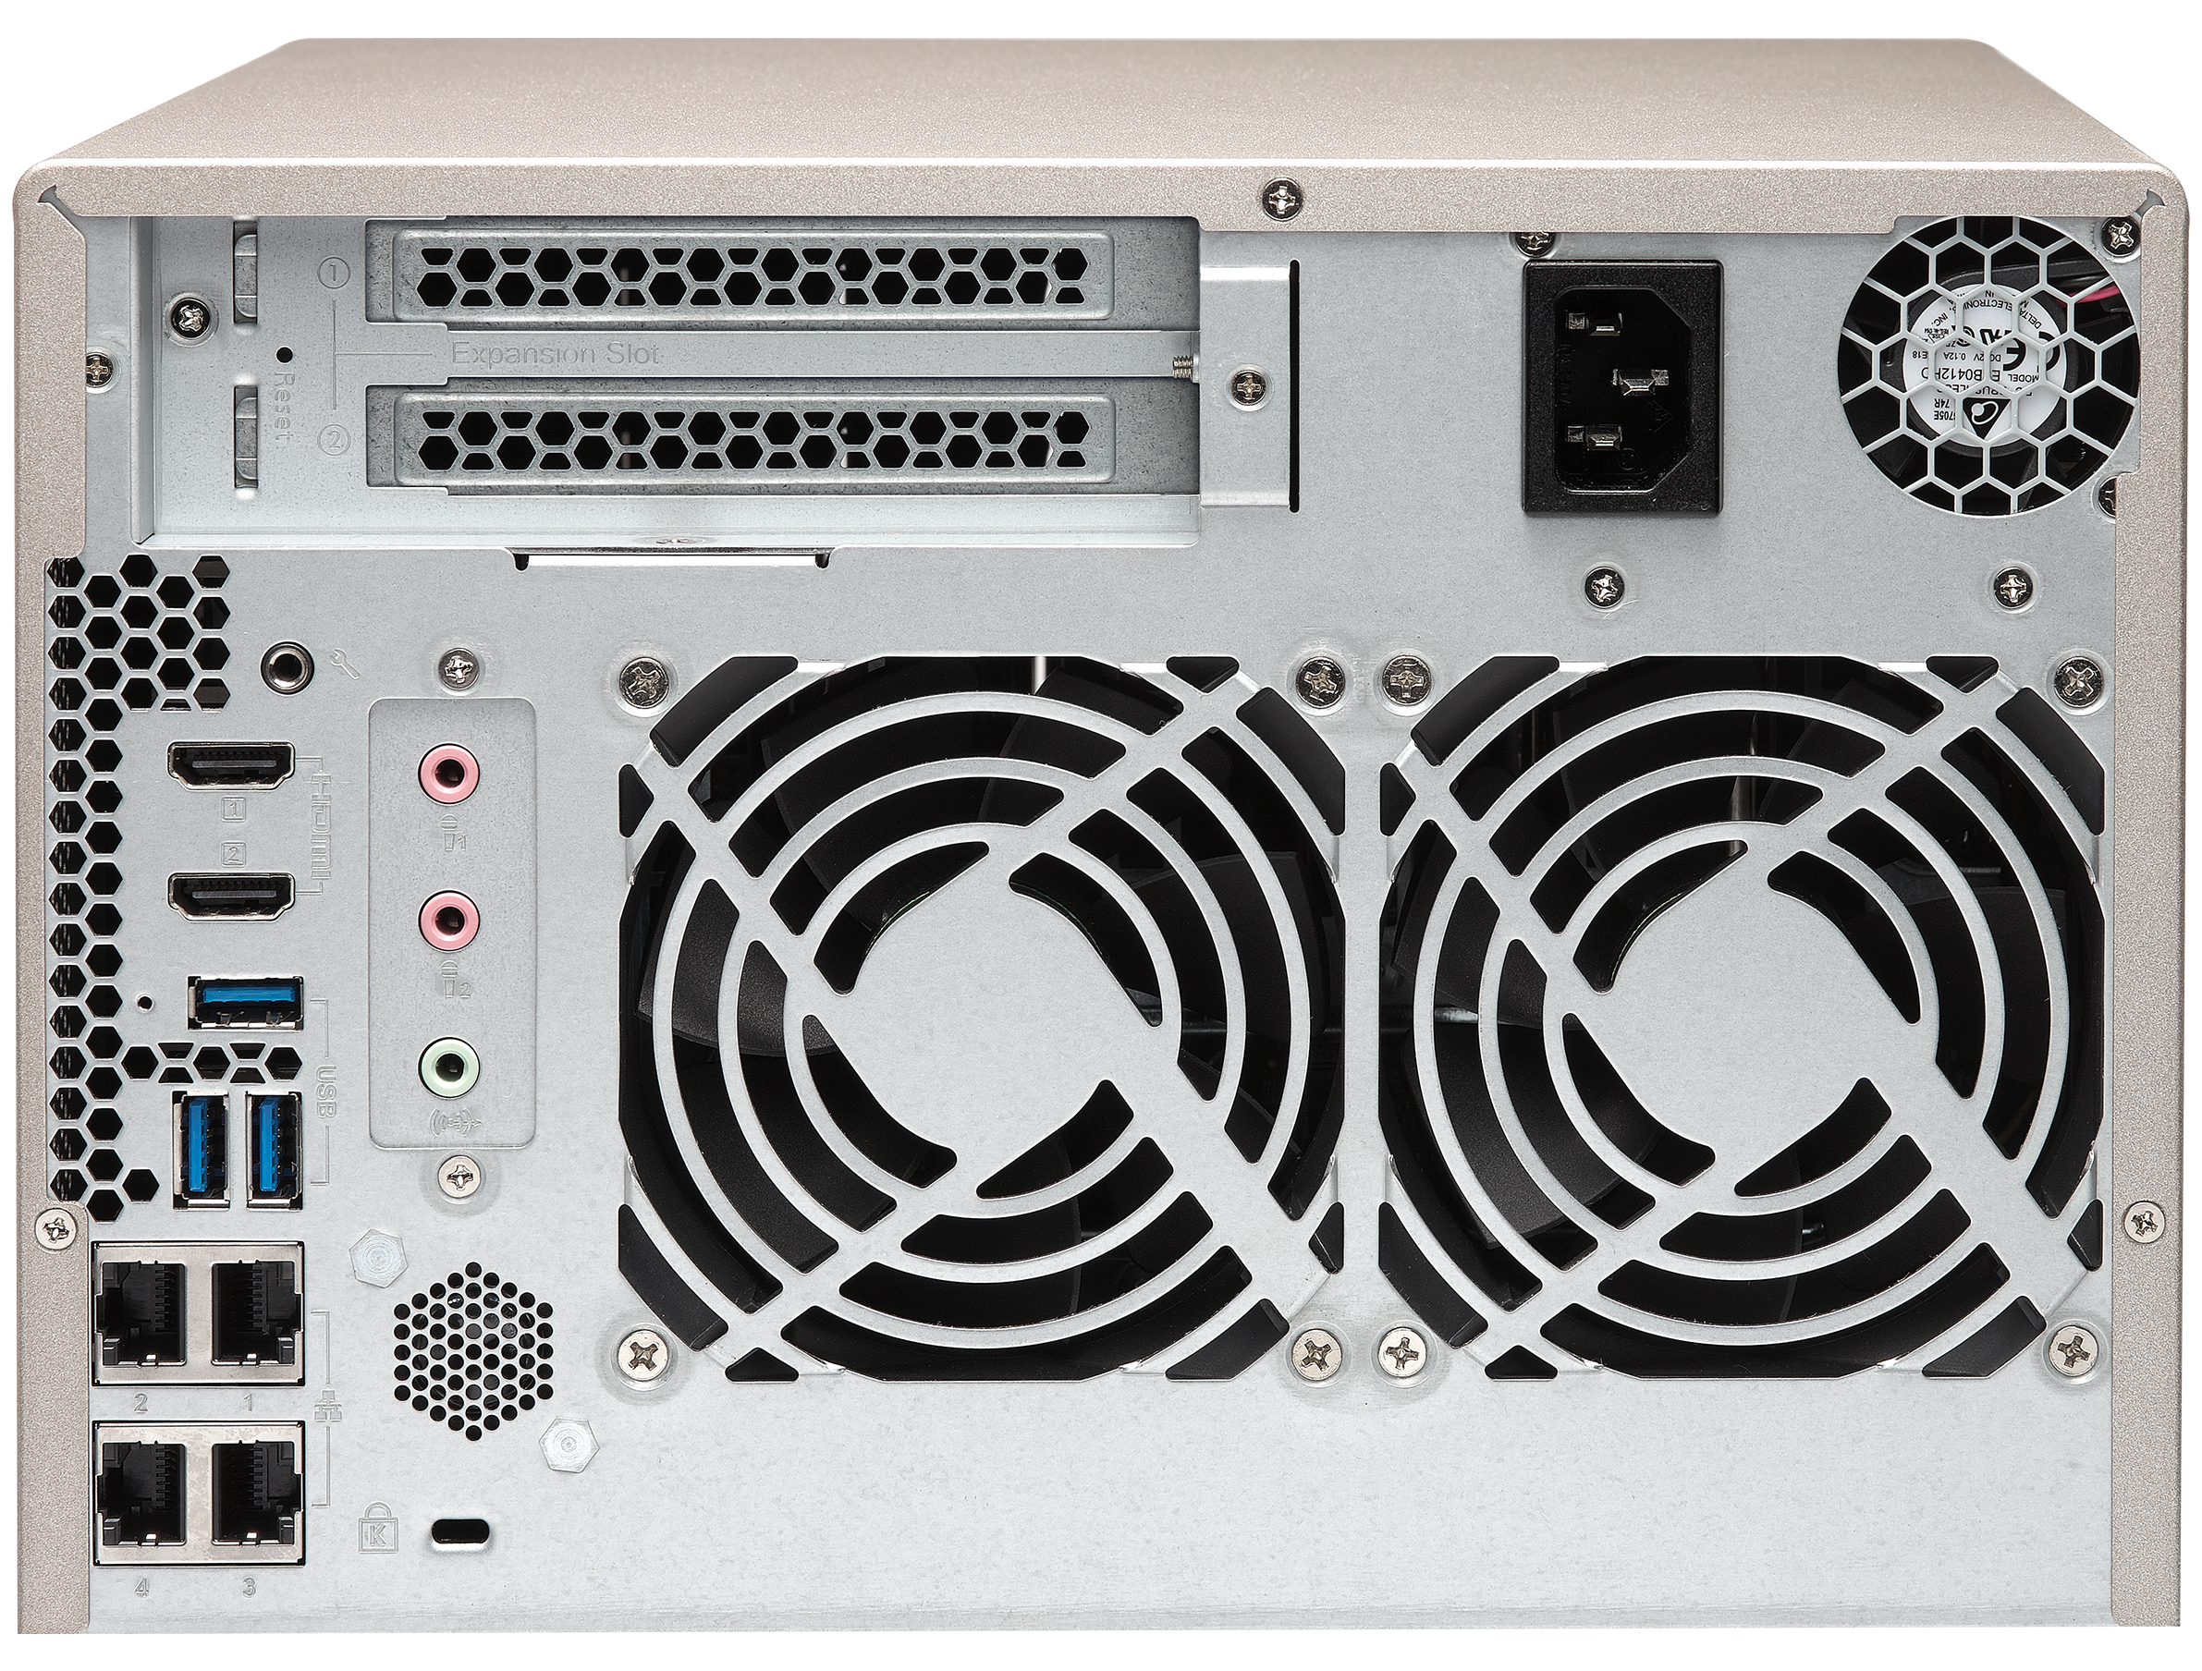
TVS-x73e 背面設計
2 x PCIe Gen3 x4 插槽
473e 支援半高卡
673e 與 873e 支援全高卡
2 x 3.5mm
動圈式麥克風輸入
& 1 x 3.5mm Line Out
揚聲器
2 x 4K HDMI v1.4b
Kensington
安全鎖孔
3 x USB 3.0
4 x Gigabit LAN

Slide 13
QM2 擴充卡增添 SSD 快取及 10GbE 雙優勢
內建 2 個 M.2 2280 /2260
SATA 6Gb/s SSD 插槽
SSD 快取或儲存空間
Qtier 自動分層分區應用
獨立環境溫度偵測模組
QM2 卡提供 2 x M.2 SSD 插槽，搭配本機內的 2 x M.2 SSD 插槽可配置為具加速性與保護性的 RAID 5 磁碟群組

Slide 14
超大 64GB DDR4 記憶體、更適用大型專案
4 個 DDR4 SODIMM
記憶體插槽，可達
64GB (4 x 16GB)
4GB RAM (2 x 2GB)
8GB RAM (2 x 4GB)
TVS-473e-4G
TVS-673e-4G
TVS-873e-4G
TVS-473e-8G
TVS-673e-8G
TVS-873e-8G
*ECC 與非 ECC 記憶體不可混用．

Slide 15
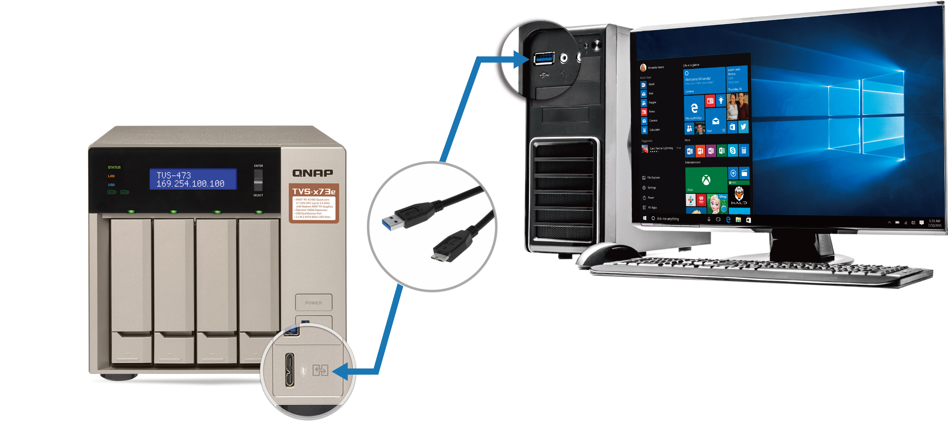
USB QuickAccess 快速存取
PC/Mac 與 NAS 的專屬線路，不受任何干擾
首次安裝更方便
高達
100 MB/s!
資料存取更直接
接電腦
接NAS

Slide 16
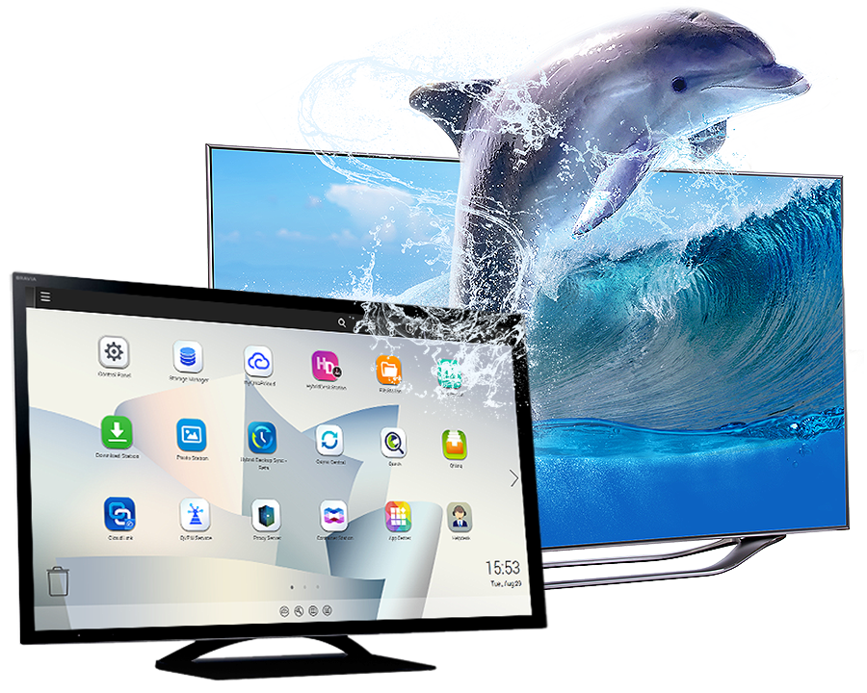
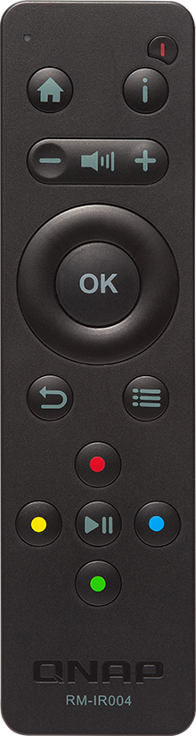

Radeon™ R7 繪圖晶片帶來驚艷效能
4K 視訊效能
4K H.264 影片播放
即時與背景轉檔
800 MHz
Radeon R7
第三代 GCN GPU
支援選購 QButton 客製按鍵功能的 RM-IR004 遙控器！
RM-IR004
支援的影片及音效格式會因使用軟體的支援度而有差異．

Slide 17


QTS 與虛擬化應用提升生產力
一機多系統
運行 Windows/Linux 虛擬機與各式軟體容器
全新 QTS 4.3.4 儲存管理介面、快照、與多媒體中心
虛擬機工作站
(Virtualization Station)
軟體容器工作站
(Container Station)

Slide 18


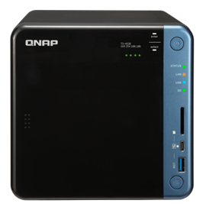
24x7 全天候安全監控解決方案
Surveillance Station 5.1
預設: 4 路免費頻道授權
最高: 72 路 (額外購買授權)
QVR Pro Beta
Beta 期間提供高達 124 頻道數量*
QUSBCam2
高達 1080p 的 USB Webcam 錄影
* 在 QVR Pro 正式發行時，正式頻道授權數請參閱 QNAP 官網．

Slide 19
TVS-x73e 現場示範
升級記憶體 &
安裝 M.2 SATA 6Gb/s SSD
安裝 QM2 與 10 GbE
PCIe 擴充卡
1
移除上蓋
1
移除上蓋
2
移動電源供應器
2
進行換裝
3
安裝 PCIe 擴充卡

Slide 20
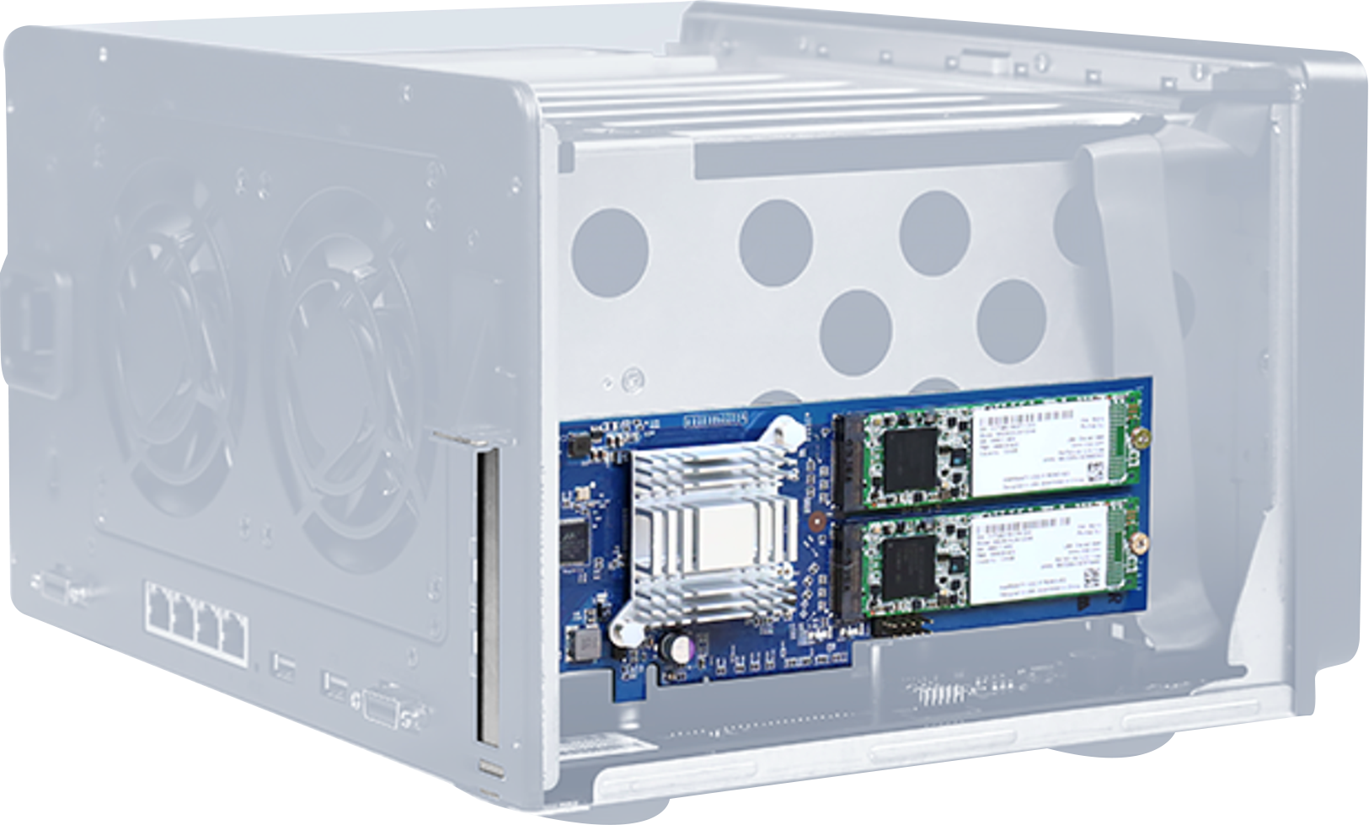
雙 PCIe 插槽讓您不必煩惱如何取捨
QNAP 6-bay TVS-673e
兩個 PCIe 插槽，可同時支援 M.2 SSD 與 10GbE 擴充卡
Synology 6-bay DS3018xs
單一 PCIe 插槽，僅能 M.2 SSD 或 10GbE 擴充卡擇一

Slide 21
實測 1: iSCSI 10GbE 效能 PK 環境
QNAP TVS-673e
HDD: 6 x 2.5 吋 SSDs RAID 5, QTS 4.3.4.0427
PCIe #1: 2 埠 10GbE SFP+ 擴充卡
(LAN-10G2SF-MLX)
Synology DS3018xs
HDD: 6 x 2.5 吋 SSDs RAID 5, DSM 6.1.4
PCIe: 2 埠 10GbE SFP+ 擴充卡
(E10G17-F2)

Slide 22
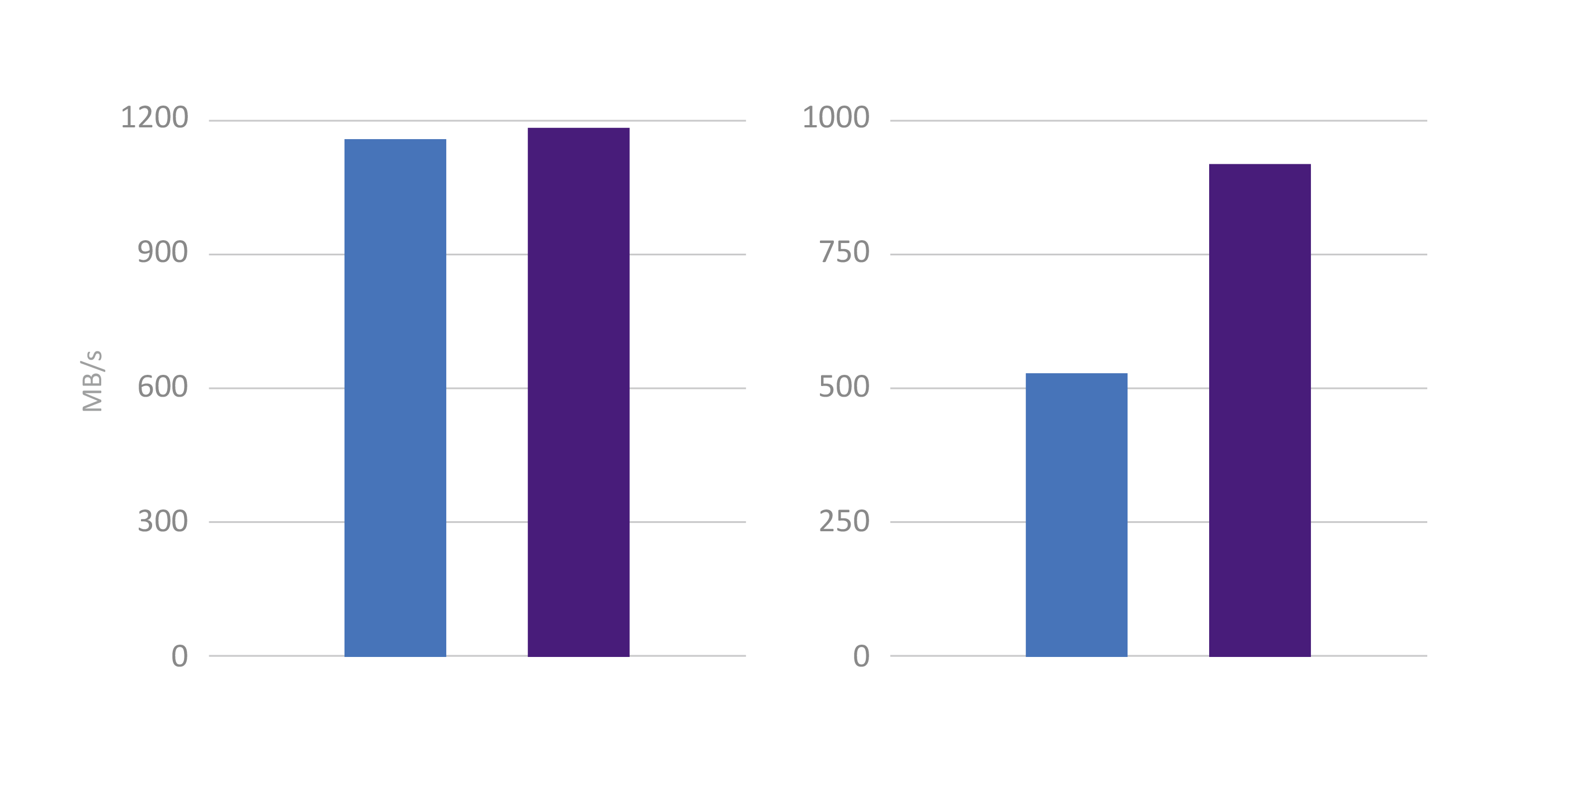
實測 1: iSCSI 10GbE 效能 PK 數據
IOmeter iSCSI 傳輸效能
1177
高達 3.4GHz CPU
可提升 55% 效能!
1166
918
587
Synology DS3018xs
QNAP TVS-673e
Synology DS3018xs
QNAP TVS-673e
連續讀取效能 (SR-2M)
連續寫入效能 (SW-2M)
測試於 QNAP 實驗室，數據會因實際環境而有所不同。
測試環境: NAS 皆安裝 6 x Intel SSDSC2BB240G4 RAID 5, 8GB RAM
客戶端: Intel Core i7-4700 3.4GHz, RAM cache, Windows 10
IOmeter: Max Disk Size: 67108864, 20-workers, 1-outstanding, 30-sec ramp up time, 3-minute run time.

Slide 23
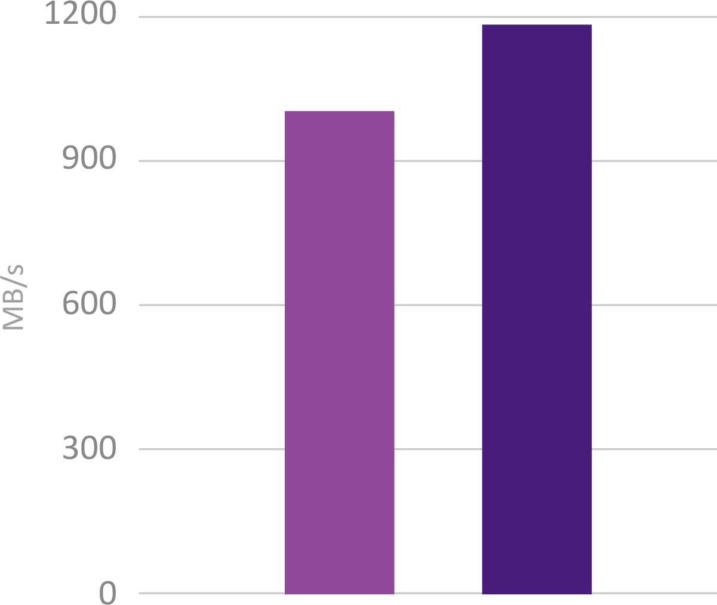
實測 2: Qtier 加速 10GbE
QNAP TVS-673e
HDD: 3 x 1TB SATA HDDs, RAID 5
內建 M.2 SATA SSD 埠: 安裝 2 x 256GB M.2 SATA SSDs
PCIe #1: 2 埠 M.2 SATA SSD 擴充卡 (QM2-2S)
安裝 2 x 256GB M.2 SATA SSDs
PCIe #2: 2 埠 10GbE SFP+ 擴充卡(LAN-10G2SF-MLX)
4 x M.2 SSDs 建立 Qtier RAID 5 高速層
採用 SATA 硬碟搭配 M.2 SSD
與 Qtier 即可輕鬆達成高速傳輸
1178
992
寫入
讀取
iSCSI 傳輸效能

Slide 24
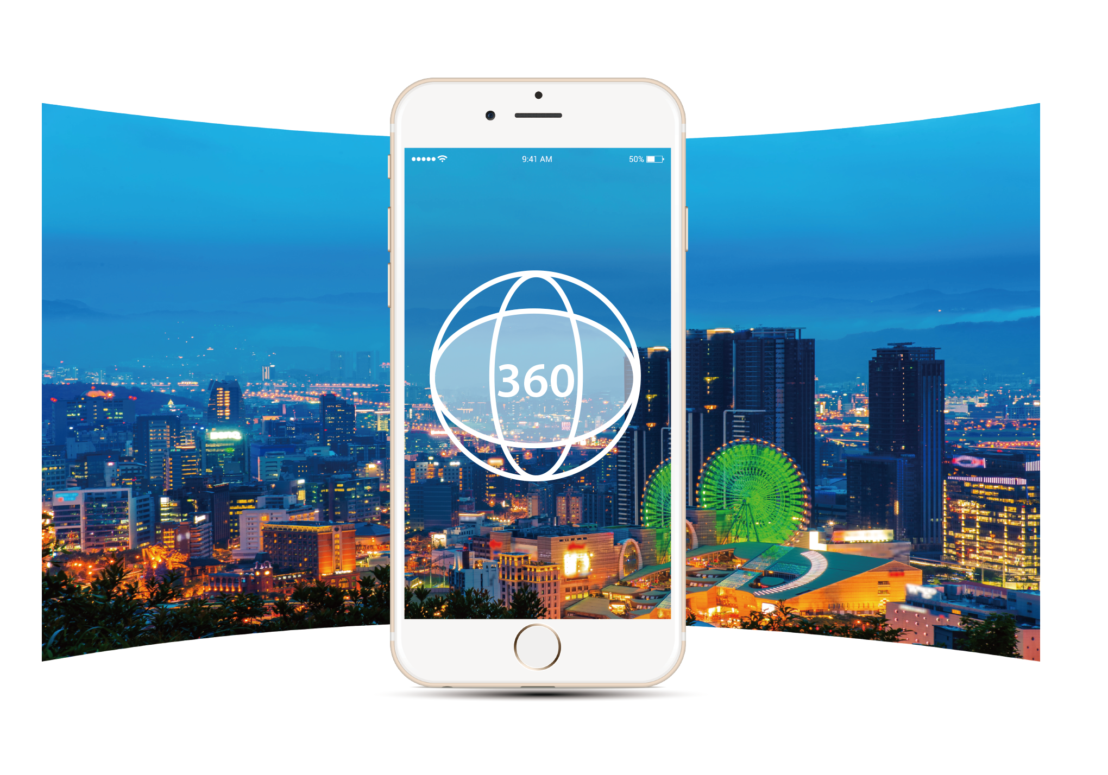
360° 全景相片/影片

Slide 25


時下流行 360° 影片/相片
紀錄當下
周遭的景色
輕鬆拍攝有趣的 360 度環景照片
實機演練
團體合照
欣賞時更有深入其境的感覺

Slide 26



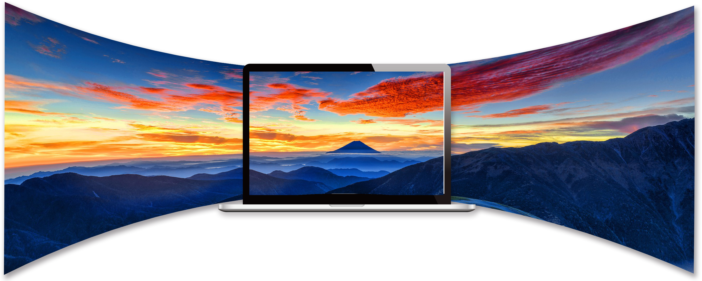
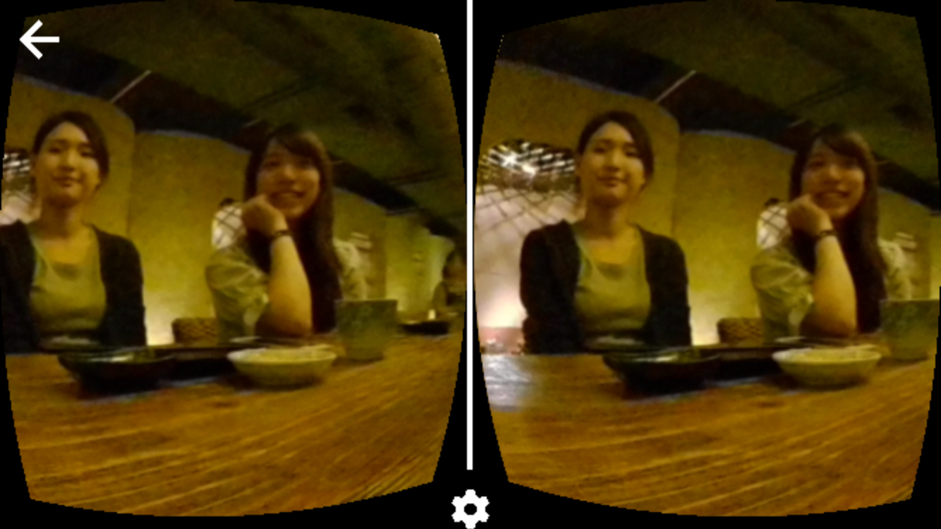
全景模式，身歷其境
以全景模式瀏覽360度影片，美好回憶無死角
File Station， Photo Station， Video Station，都能以全景模式瀏覽
Google Cardboard
Google Daydream View
Samsung Gear VR
小米 VR 眼鏡

Slide 27

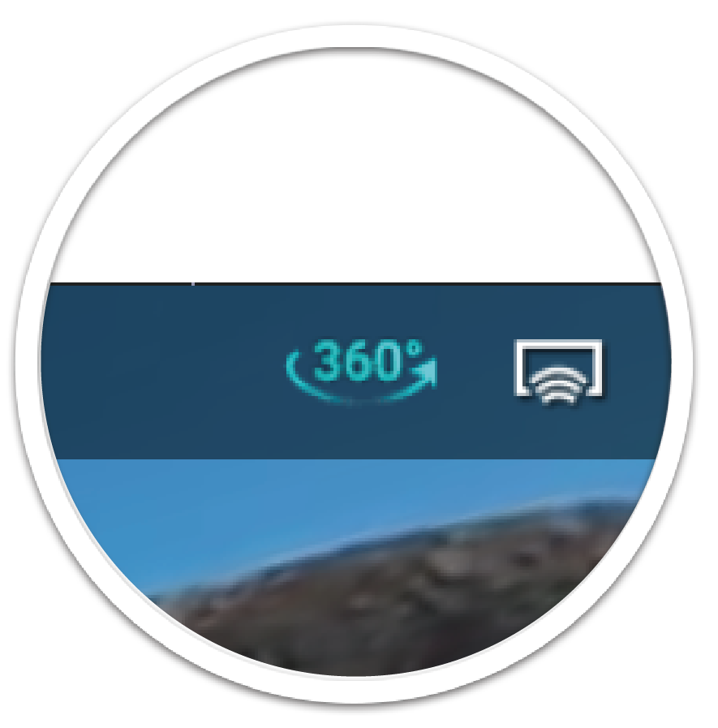
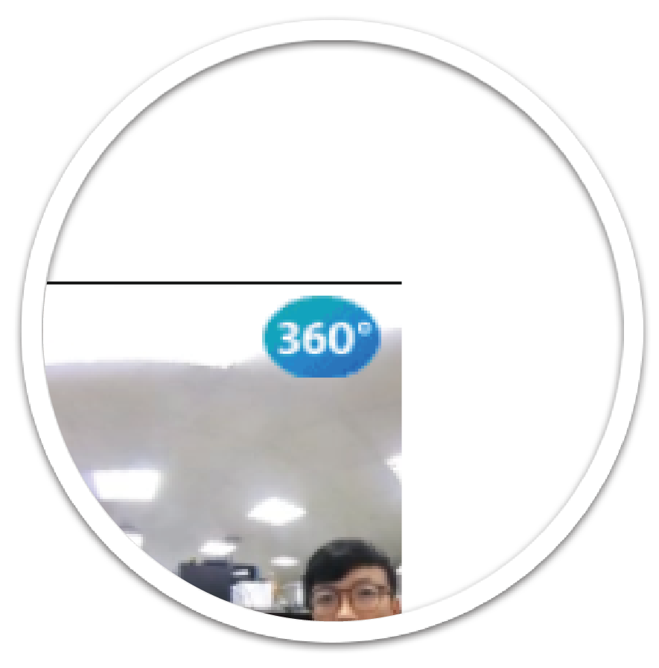
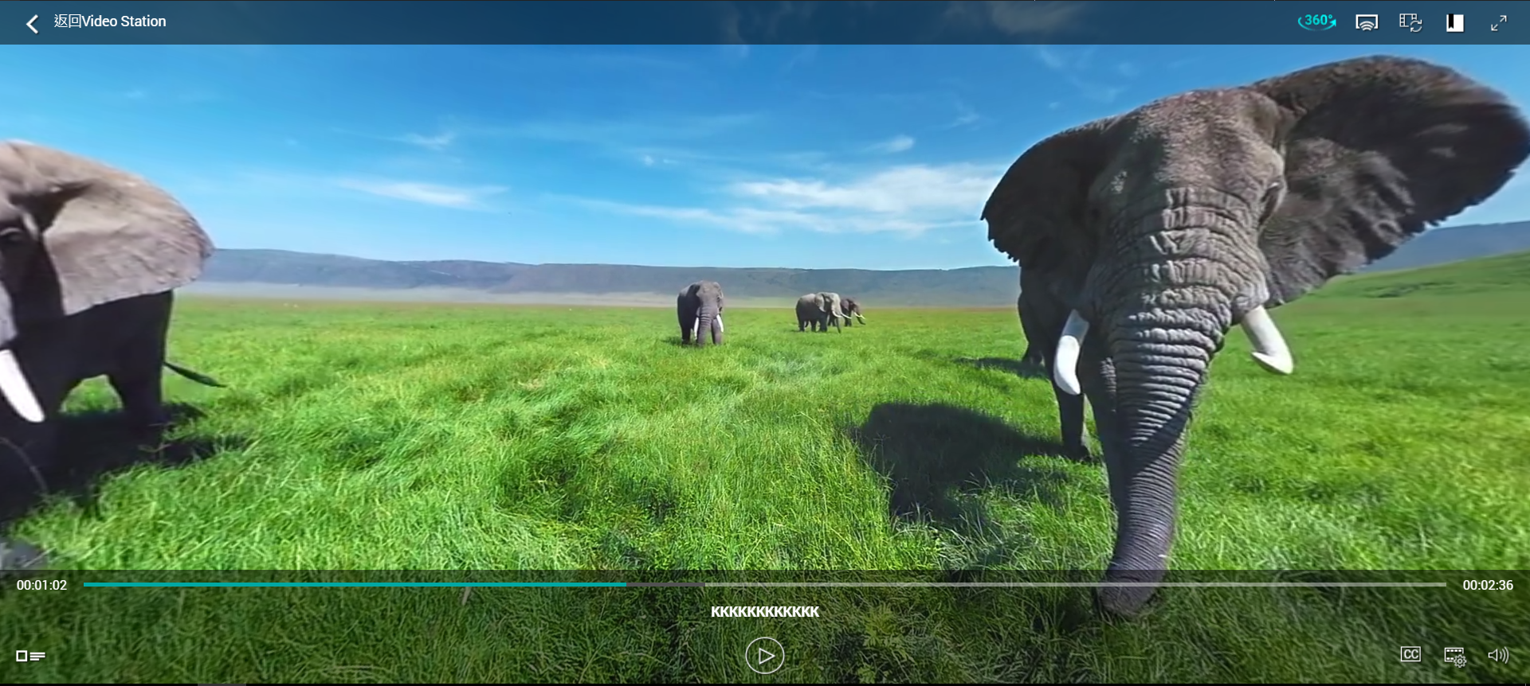
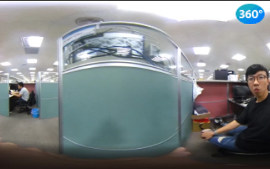
全景播放模式
沒有資訊可供辨認的 360 影片也可以
手動點擊360 度按鈕以全景模式瀏覽
系統會自動辨認用 360 度相機拍攝的照
片和影片，瀏覽時自動啟用全景模式

Slide 28
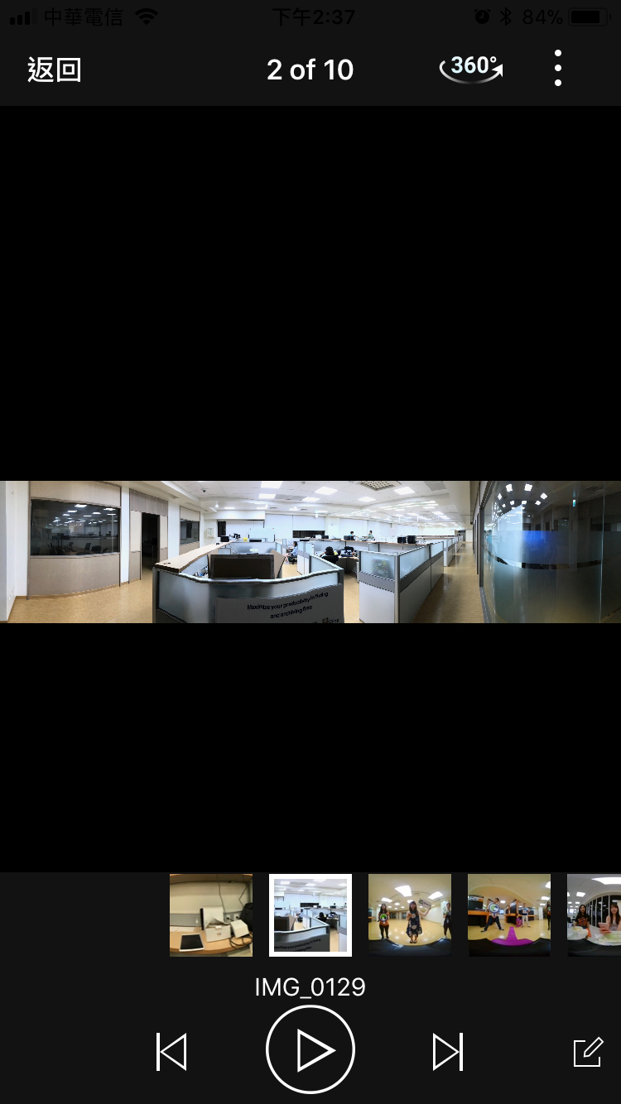
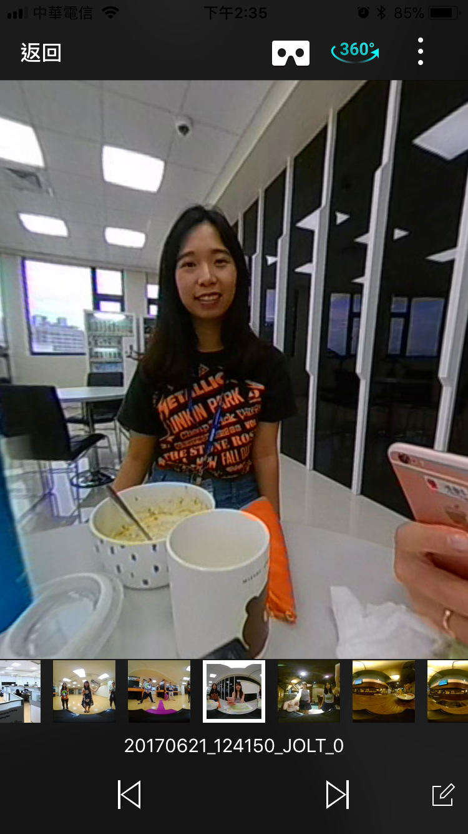

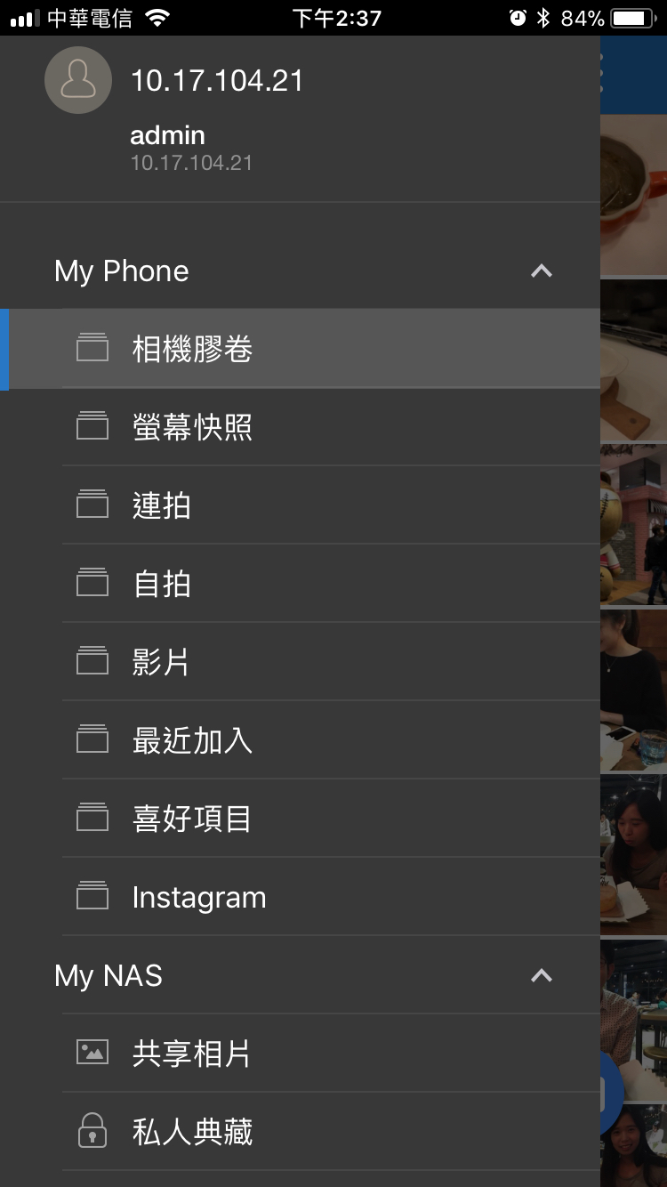
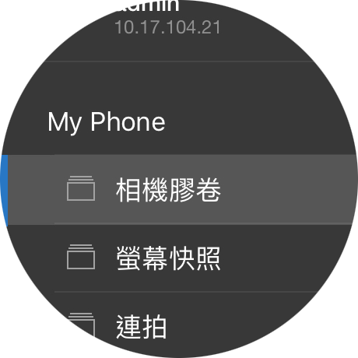
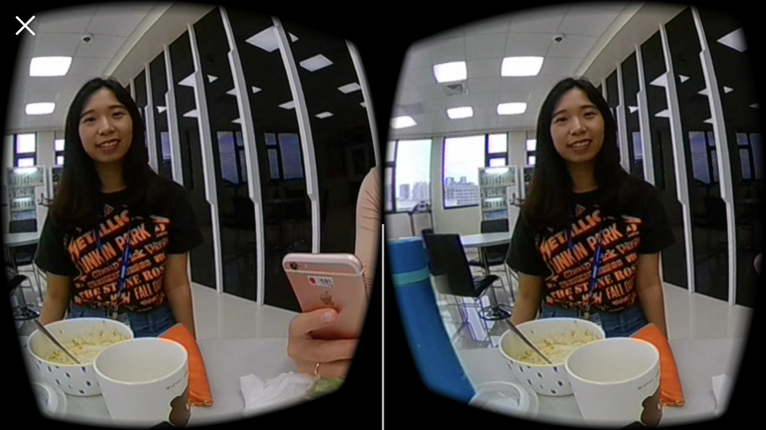



在行動 App 上也能以全景模式播放
自動辨認用 360 度相機拍攝的照片和影片，還可用 VR 模式瀏覽
本機照片也可以用全景模式瀏覽！ (僅 Qphoto)
Qphoto
Qvideo
Qfile

Slide 29




360° 全景 Demo
Live
Live

Slide 30
更好擴充，更高經濟效益的 TVS-x73e
TVS-x73e
TVS-x73
處理器
AMD RX-421BD 4核 2.1 GHz, Turbo Core 達 3.4 GHz
處理器
記憶體
4GB, 8GB
(日後可依應用自行擴充至 64GB)
8GB, 16GB, 64GB
M.2 SSD 埠
2 x M.2 2280/2260 SATA 6Gb/s 埠
M.2 SSD 埠
2 x PCIe 3.0 x4
(靈活擴充 NAS 的功能性)
2 x PCIe 3.0 x4
(已預載一張 USB 3.1卡)
PCIe 插槽
紅外線遙控器
選購
標配
HDMI 埠
2 x HDMI v1.4b 4K UHD, 30Hz

Slide 31
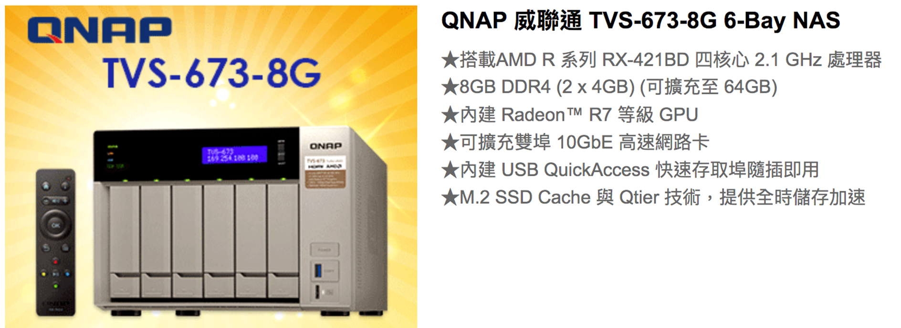
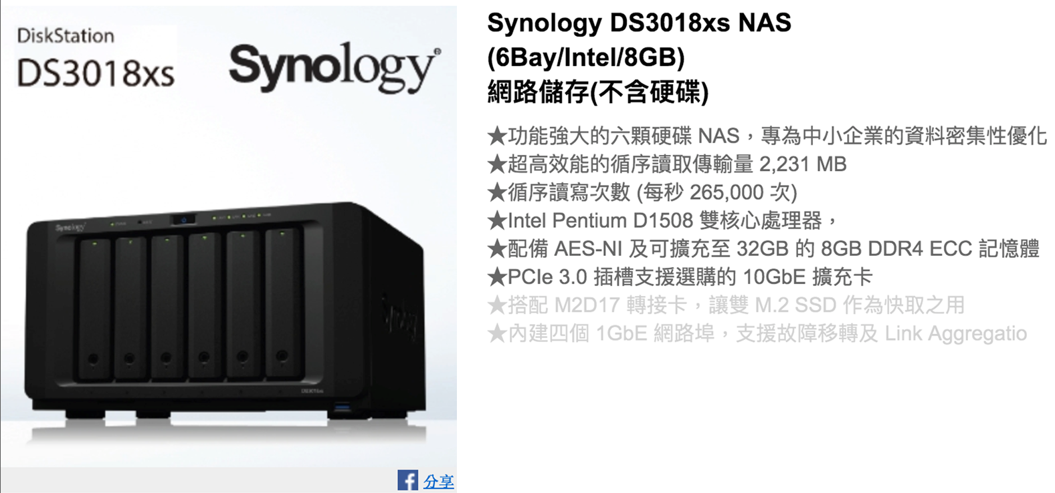


價格與規格好不好，比一比就知道
CPU 達 3.4 GHz
2 x PCIe Gen3 插槽
2 x M.2 SATA SSD 埠
4 x DDR4 SODIMM 插槽
CPU 達 2.6 GHz
1 x PCIe Gen3 插槽
無內建 M.2 SATA SSD 埠
2 x DDR4 SODIMM 插槽
來源: 2017/12/27 https://24h.pchome.com.tw/

Slide 32
敬請期待!

